Slide 1
Bootstrap
Présenter par :
CHAHBAR SOUFIANE
El miri Ismail
SEBBAR Najlae
AKHRIF Jaafar
Encadrer par : Essaraj Fouad

Slide 2
définition
Est le framework HTML, CSS et JavaScript le plus populaire pour développer des sites Web réactifs et adaptés aux mobiles.
Bootstrap also comes with several JavaScript components in the form of jQuery plugins.
La version actuelle ==> Bootstrap 5

Slide 3


Overview
Les avantages de Bootstrap
Gagnez beaucoup de temps
Responsive
Utilisation simple
Open source
Compatible avec les navigateurs

Slide 4
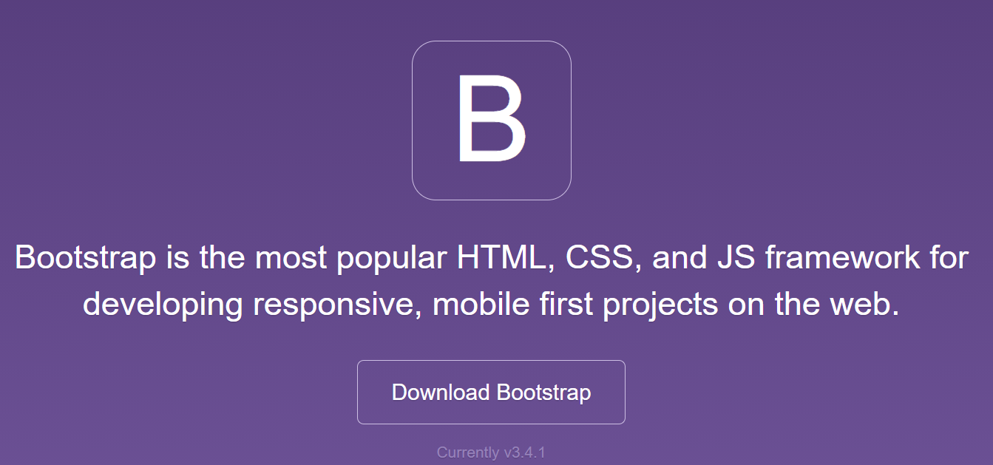
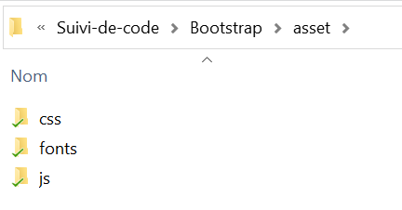
Environment Setup
Télécharger Bootstrap
Setup

Slide 5
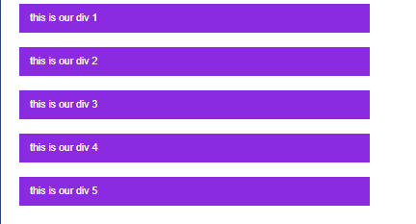
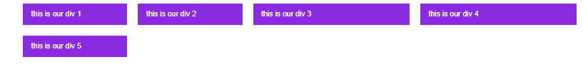
Grid System
Les écrans
Large Screens ⇒ lg
Medium Screens ⇒ md
Small Screens ⇒ sm
Extra Small Screen ⇒ xs

Slide 6
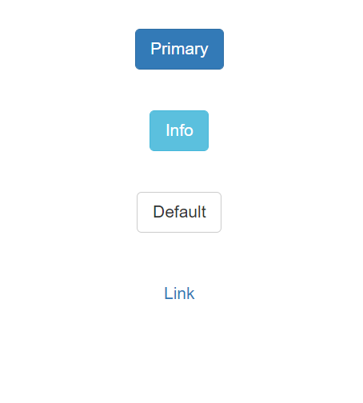
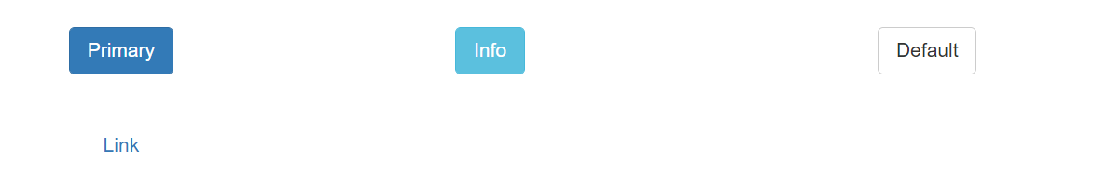
Buttons
<button type="button" class="btn btn-default">Default</button>
<button type="button" class="btn btn-primary">Primary</button>
<button type="button" class="btn btn-success">Success</button>
<button type="button" class="btn btn-info">Info</button>
<button type="button" class="btn btn-warning">Warning</button>
<button type="button" class="btn btn-danger">Danger</button>
<button type="button" class="btn btn-link">Link</button>

Slide 7
Responsive utilities

Slide 8
Forms

